Slide 1
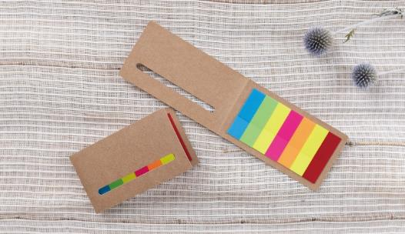
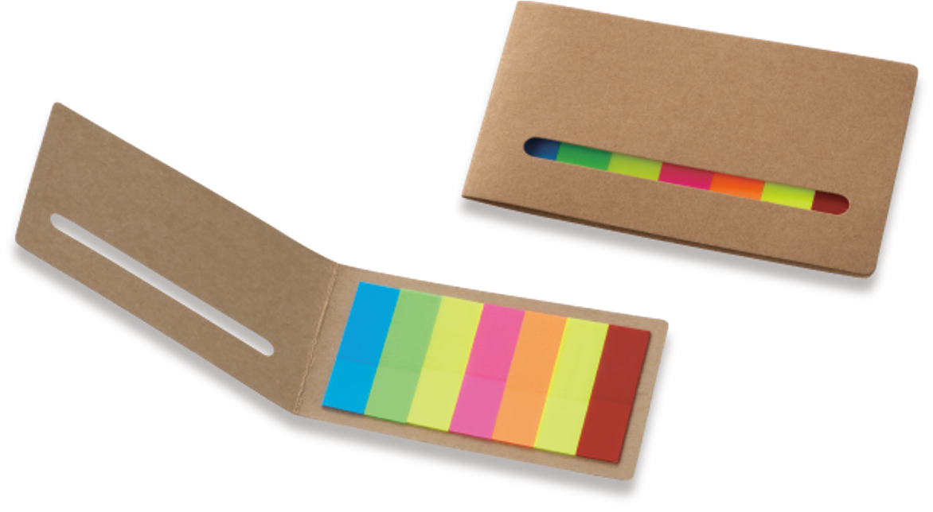
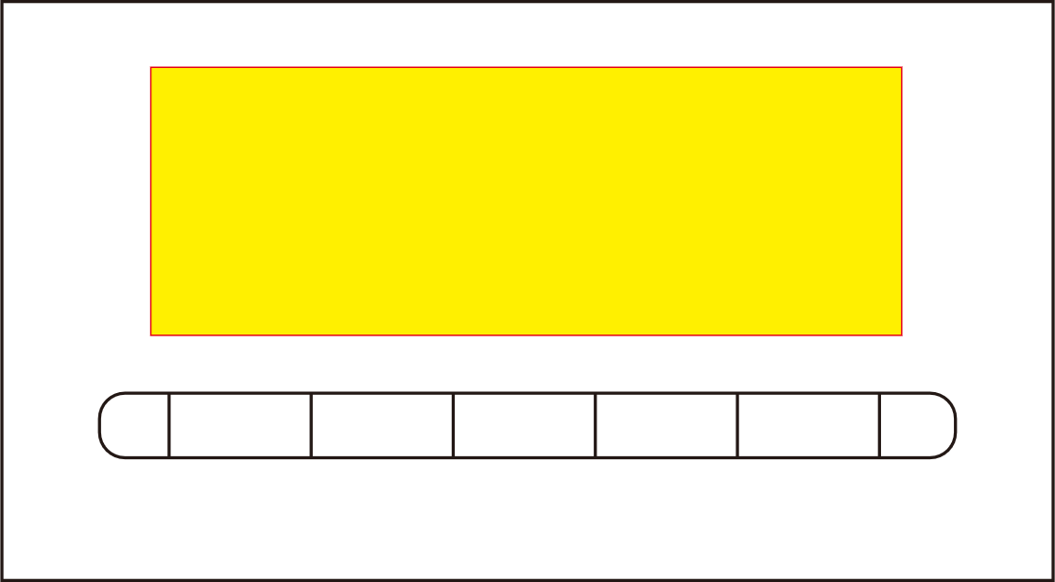
品番:S2704
7色フィルム付箋セット
上代:\90(税込\99)
フィルム付箋10枚×7色！
付箋は透けているので、様々な用途で使えます。
■商品情報
商品サイズ | 98×54×3㎜
重量 | 6g
材質 | 再生クラフト・PET
備考 | 付箋12×44㎜/7色各10枚、OPP袋入
梱入数 | 800
memo
■名入れ範囲
W70×H25mm

